Slide 1
План действий по подготовке и проведению обучающего мастер-класса.
Фадеева Светлана Викторовна
СОШ № 17
Технология

Slide 2
Цель проведения мастер-класса:
«Развитие творческого мышления через проектирование и декорирование объектов материальной среды в технике декупаж и коллаж».
Создание условий творческой деятельности.
Прохождение четырёх стадий творчества:
- подготовка
- созревание
- озарение
- проверка

Slide 3
Задачи проведения мастер-класса:
передача учителем-мастером своего опыта путем прямого и комментированного показа последовательности действий, методов, приемов и форм педагогической деятельности;
совместная отработка методических подходов учителя-мастера и приемов решения поставленной в программе мастер-класса проблемы;
рефлексия собственного профессионального мастерства участниками мастер-класса;
оказание помощи участникам мастер-класса в определении задач саморазвития и формировании индивидуальной программы самообразования и самосовершенствования.

Slide 4
Целевая группа
Для учителей города преподающих технологию (девочки) в общеобразовательных школах.

Slide 5
Трудности и решения.
Трудности
Решения
Негативное отношение директора к установке медийного оборудования в кабинет технологии.
Некоторые ученики захотят работать в паре или группе.
Встретиться с администратором, поддерживающим, инновационную деятельность, получить поддержку, затем встретиться с директором, чтобы объяснить свою деятельность.
Большую часть материалов подготовлю на компьютере.
Смена состава групп поможет ученикам понять преимущества групповой работы.

Slide 6
Ресурсы
Помощь и поддержка коллег по предмету (Макарова Ирина Анатольевна).
Интернет
Текстовой редактор, электронные таблицы и мультимедиа.

Slide 7
Основные мероприятия:
Определить место, дату и время проведения мероприятия.
Разработать программу проведения мастер-класса.
Подготовить в программе PowerPoint презентации по декупажу (Макарова И.А.) и коллажу (Фадеева С.В.).
Продумать демонстрацию техники декупаж (Макарова И.А.) и коллаж (Фадеева С.В.)инструменты, материалы, время, форму подачи.
Продумать время и технологию проведения практического занятия по декорированию изделий в техниках декупаж (Макарова И.А.) и коллаж (Фадеева С.В.).
Разработать в текстовом редакторе и распечатать програмку (раздаточный материал )для участников мероприятия (Фадеева С.В.).
Подготовить выставочный материал и оформить выставку изделий.
Разработать в текстовом редакторе и распечатать анкету для участников мастер-класса по рефлексии.
Подготовить в текстовом редакторе и распечатать текстовый документ – памятку по технологии декорирования изделий в технике декупаж (Макарова И.А.) и коллаж (Фадеева С.В.).
Подготовить в текстовом редакторе и распечатать материал по теме: «Что такое творческое мышление и его развитие»(Макарова И.А.).
Подготовить кабинет к проведению мероприятия (установка мультимедийного оборудования, расстановка мебели, снабжение рабочих мест необходимыми инструментами и материалами).

Slide 8
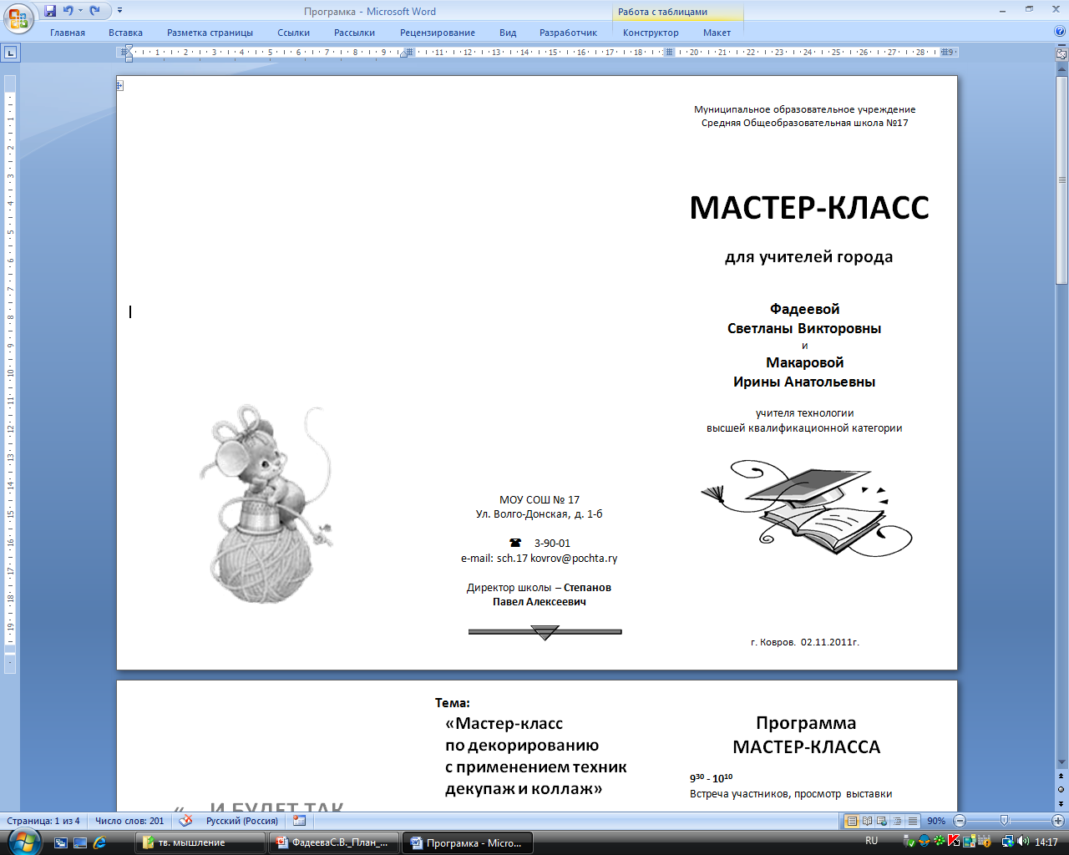

Slide 9
Примерный график мероприятий:
сентябрь
Октябрь
1-15
Подготовить в программе PowerPoint презентации по декупажу (Макарова И.А. и коллажу (Фадеева С.В.).
Октябрь
16 - 28
Разработать в текстовом редакторе и распечатать програмку (раздаточный материал )для участников мероприятия.
Разработать в текстовом редакторе и распечатать анкету для участников мастер-класса по рефлексии.
Определить место, дату и время проведения мероприятия.
Разработать программу проведения мастер-класса.
Продумать демонстрацию техники декупаж (Макарова И.А.) и коллаж (Фадеева С.В.) инструменты, материалы, время, форму подачи.
Продумать время и технологию проведения практического занятия по декорированию изделий в техниках декупаж и (или) коллаж.
Подготовить в текстовом редакторе и распечатать текстовый документ – памятку по технологии декорирования изделий в технике декупаж и коллаж.
Подготовить в текстовом редакторе и распечатать материал по теме: «Что такое творческое мышление и его развитие».
Октябрь - ноябрь
28 -1
Подготовить выставочный материал и оформить выставку изделий.
Подготовить кабинет к проведению мероприятия (установка мультимедийного оборудования, расстановка мебели, снабжение рабочих мест необходимыми инструментами и материалами).

Slide 10
Мониторинг
Собеседование с зам.директора по УВР.
Просмотр презентаций.
Просмотр текстовых документов.
Отбор ученических работ для выставки .
Проведение анкетирования
Вставка творческих работ участников мастер-класса.

Slide 11
Устойчивость
Творческое мышление будет постепенно развиваться благодаря созданию условий для творческой деятельности и решению творческих задач через прохождение четырёх стадий творчества:
- подготовка
- созревание
- озарение
- проверка

